Slide 1
索引和视图
Index & View

Slide 2
回顾
下列T-SQL语句有错吗？实现了什么功能？
SELECT * FROM stuInfo
WHERE stuNo IN (SELECT * FROM stuMarks)
上述语句可以用下面的连接替换吗？
SELECT * FROM stuInfo INNER JOIN stuMarks
ON stuInfo.stuNo=stuMarks.stuNo
下列语句实现了什么功能？
  SELECT * FROM stuInfo WHERE stuNo NOT IN
  (SELECT stuNo FROM stuMarks)
上述语句可以用下面的连接替换吗？
  SELECT * FROM stuInfo INNER JOIN stuMarks
  ON stuInfo.stuNo<>stuMarks.stuNo
SELECT stuNo FROM stuMarks
可 以
查看没有参加考试的学员
有的子查询不能用连接替换。这就是典型的例子

Slide 3
回顾
下列语句实现了什么功能？
SELECT * FROM stuInfo
WHERE EXISTS(SELECT * FROM stuMarks
WHERE stuNo=stuInfo.stuNo)
请使用IN子查询改写上述语句？
请使用连接改写上述语句
查询参加考试的学员
SELECT * FROM stuInfo
WHERE stuNo IN (SELECT stuNo FROM stuMarks)
SELECT * FROM stuInfo INNER JOIN stuMarks
ON stuInfo.stuNo=stuMarks.stuNo

Slide 4
目标
掌握如何创建索引
掌握如何创建并使用视图

Slide 5

什么是索引
汉语字典中的汉字按页存放，一般都有汉语拼音目录（索引）、偏旁部首目录等
我们可以根据拼音或偏旁部首，快速查找某个字词
Notes:
讲解要点：拿汉语字典的目录页（索引）打比方
正如汉语字典中的汉字按页存放一样，SQL Server中的数据记录也是按页存放的，每页容量一般为4K 。
为了加快查找的速度，汉语字（词）典一般都有按拼音、笔画、偏旁部首等排序的目录（索引），
我们可以选择按拼音或笔画查找方式，快速查找到需要的字（词）。
同理，SQL Server允许用户在表中创建索引，指定按某列预先排序，从而大大提高查询速度。

Slide 6
什么是索引
Indexes Use Key Values to Locate Data
（根据索引键查找定位数据行）
Index Pages（索引页）
Data Pages（数据页）
…

Slide 7
什么是索引
SQL Server中的数据也是按页（ 4KB ）存放
索引：是SQL Server编排数据的内部方法。它为SQL Server提供一种方法来编排查询数据 。
索引页：数据库中存储索引的数据页；索引页类似于汉语字（词）典中按拼音或笔画排序的目录页。
索引的作用：通过使用索引，可以大大提高数据库的检索速度，改善数据库性能。
Notes:
讲解要点：
让学员理解这几个概念：索引、索引页、索引的作用，为后续的创建索引打基础。

Slide 8
索引类型
唯一索引：唯一索引不允许两行具有相同的索引值
主键索引：为表定义一个主键将自动创建主键索引，主键索引是唯一索引的特殊类型。主键索引要求主键中的每个值是唯一的，并且不能为空
聚集索引(Clustered)：表中各行的物理顺序与键值的逻辑（索引）顺序相同，每个表只能有一个
非聚集索引(Non-clustered)：非聚集索引指定表的逻辑顺序。数据存储在一个位置，索引存储在另一个位置，索引中包含指向数据存储位置的指针。可以有多个，小于249个
Notes:
索引类型：再次用汉语字典打比方，让学员明白聚集索引和非聚集索引这两个概念，也可采用其他生活例子。
唯一索引：唯一索引不允许两行具有相同的索引值。
如果现有数据中存在重复的键值，则大多数数据库都不允许将新创建的唯一索引与表一起保存。当新数据将使表中的键值重复时，数据库也拒绝接受此数据。例如，如果在stuInfo表中的学员员身份证号(stuID) 列上创建了唯一索引，则所有学员的身份证号不能重复。
提示：创建了唯一约束，将自动创建唯一索引。尽管唯一索引有助于找到信息，但为了获得最佳性能，建议使用主键约束或唯一约束。
主键索引：在数据库关系图中为表定义一个主键将自动创建主键索引，主键索引是唯一索引的特殊类型。主键索引要求主键中的每个值是唯一的。当在查询中使用主键索引时，它还允许快速访问数据。
聚集索引（clustered index）
在聚集索引中，表中各行的物理顺序与键值的逻辑（索引）顺序相同。表只能包含一个聚集索引。例如：汉语字（词）典默认按拼音排序编排字典中的每页页码。拼音字母a，b，c，d……x，y，z就是索引的逻辑顺序，而页码1，2，3……就是物理顺序。默认按拼音排序的字典，其索引顺序和逻辑顺序是一致的。即拼音顺序较后的字（词）对应的页码也较大。如拼音“ha”对应的字(词)页码就比拼音“ba” 对应的字(词)页码靠后。
如果不是聚集索引，表中各行的物理顺序与键值的逻辑顺序不匹配。聚集索引比非聚集索引（nonclustered index）有更快的数据访问速度。例如，按笔画排序的索引就是非聚集索引，“1”画的字（词）对应的页码可能比“3”画的字（词）对应的页码大（靠后）。
提示：SQL Server中，一个表只能创建1个聚集索引，多个非聚集索引。设置某列为主键，该列就默认为聚集索引

Slide 9
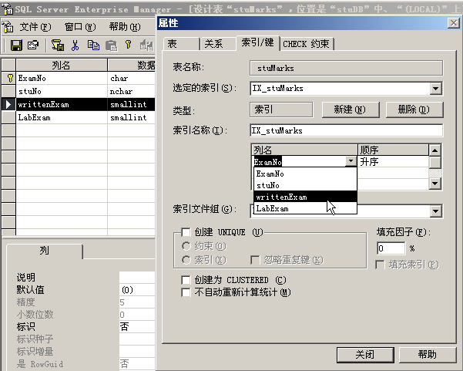
如何创建索引3-1
演示使用企业管理器创建
Notes:
演示使用企业管理创建索引：参考学生用书的5.2.2节
例如，经常查询笔试成绩，可以预先对其排序，创建索引，加快查询的速度，
解释属性对话框中相关参数的含义，为后续使用T-SQL语句创建索引打基础。

Slide 10
如何创建索引 3-2
使用T-SQL语句创建索引的语法：
唯一索引
聚集索引或非聚集索引
CREATE [UNIQUE] [CLUSTERED|NONCLUSTERED]
INDEX index_name
ON table_name (column_name…)
[WITH FILLFACTOR=x]
填充因子（系数）:指定一个0～100之间的值，表示索引页填充的百分比
  UNIQUE表示唯一索引，可选
  CLUSTERED、NONCLUSTERED表示聚集索引还是
  非聚集索引，可选
  FILLFACTOR表示填充因子，指定一个0到100之间的
  值，该值指示索引页填满的空间所占的百分比

Slide 11
如何创建索引3-3
在stuMarks表的writtenExam列创建索引：
USE stuDB
GO
IF EXISTS (SELECT name FROM sysindexes
WHERE name = 'IX_writtenExam')
DROP INDEX stuMarks.IX_writtenExam
/*--笔试列创建非聚集索引：填充因子为30％--*/
CREATE NONCLUSTERED INDEX IX_writtenExam
ON stuMarks(writtenExam)
WITH FILLFACTOR= 30
GO
/*-----指定按索引 IX_writtenExam 查询----*/
SELECT * FROM stuMarks (INDEX=IX_writtenExam)
WHERE writtenExam BETWEEN 60 AND 90
检测索引是否存在：
索引存放在系统表sysindexes中
Notes:
告诉学员：虽然我们可以指定SQL Server按哪个索引进行数据查询，但一般不需要我们人工指定。
SQL Server将会根据我们创建的索引，自动优化查询 。

Slide 12
索引的优缺点
优点
  加快访问速度
  加强行的唯一性
缺点
  带索引的表在数据库中需要更多的存储空间
  操纵数据的命令需要更长的处理时间，因为它们需要对索引进行更新

Slide 13
创建索引的指导原则
请按照下列标准选择建立索引的列。
  该列用于频繁搜索
  该列用于对数据进行排序
请不要使用下面的列创建索引：
  列中仅包含几个不同的值。
  表中仅包含几行。为小型表创建索引可能不太划算，因为SQL Server在索引中搜索数据所花的时间比在表中逐行搜索所花的时间更长

Slide 14
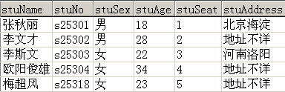

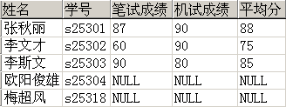
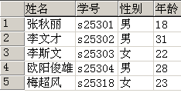
什么是视图
CREATE VIEW view_stuInfo_stuMarks
AS
SELECT 姓名=stuName,
学号=stuInfo.stuNo,…
基于学员信息表和成绩表创建视图
教员需要的视图：
方便查看学员的成绩
班主任需要的视图：
方便查看学员的档案
Notes:
教员讲笑话，活跃气氛：
大家都知道，我们国家现在“神六”上天了。从美国的月球登月开始，人类上天不再是神话。
听说，在美国，你只要出几十万美元，您就可以上一次月球进行太空旅行，所以，我们相信：
在不久的将来，上天旅行将走进我们百姓的生活，那是一件多么新鲜神奇的事情啊。
好多美国人上天后，他们用望远镜观看我们的地球，结果看到的地球形状各不相同。
有的说象绿色的橘子 ，有的说象白色的大鸭梨，有的说象蓝色的大西瓜。
提问：为什么呢？
大多学员肯定会说：那是因为从不同的角度（视角），看到的不同形状而也。
鼓励学员：大家真聪明，确实如此。
既然同一个地球，从不同视角看到不同的结果。
从不同的视角，将看到不同的“图形”，这就是我们马上讲到的视图。
我们的学员信息也是如此：对于学员的信息和成绩
而教员比较关心学员成绩以及是否参加考试，包括姓名、学号、笔试、机试、是否通过等。
班主任比较关心学生档案，包括姓名、学号、性别和年龄，
我们来看看幻灯片所示的例子。

Slide 15
什么是视图
视图是一张虚拟表，它表示一张表的部分数据或多张表的综合数据，其结构和数据是建立在对表的查询基础上
视图中并不存放数据，而是存放在视图所引用的原始表（基表）中
同一张原始表，根据不同用户的不同需求，可以创建不同的视图

Slide 16
什么是视图
视图的用途
  筛选表中的行
  防止未经许可的用户访问敏感数据
  降低数据库的复杂程度
  将多个物理数据库抽象为一个逻辑数据库
Notes:
理解：提高数据的安全性。
同一张员工信息表数据，因为公司保密原因，可能要求不同权限的人员看到不同的员工信息。例如：财务人员只能查看员工的姓名、工资、奖金等；技术部经理只能查看员工的姓名、职称、技能等；人事部经理只能查看员工的姓名、工作经历、发展方向等；总经理当然可以全部查看了。如何更加安全、直观的显示数据结果呢？SQL Server中允许用户创建视图，在同一原始数据表的基础上，为不同的用户选择不同的列，从而达到不同用户的需求 。
使用视图可以给用户和开发人员带来很多好处。具体为：
对最终用户的好处
结果更容易理解
创建视图时，可以将列名改为有意义的名称，使用户更容易理解列所代表的内容。在视图中修改列名不会影响基表的列名。
获得数据更容易
很多人对SQL不太了解，因此对他们来说创建对多个表的复杂查询很困难。可以通过创建视图来方便用户访问多个表中的数据。
对开发人员的好处
限制数据检索更容易
开发人员有时需要隐藏某些行或列中的信息。通过使用视图，用户可以灵活地访问他们需要的数据，同时保证同一个表或其他表中的其他数据的安全性。要实现这一目标，可以在创建视图时将要对用户保密的列排除在外。
维护应用程序更方便
调试视图比调试查询更容易。跟踪视图中过程的各个步骤中的错误更为容易，这是因为所有的步骤都是视图的组成部分。

Slide 17
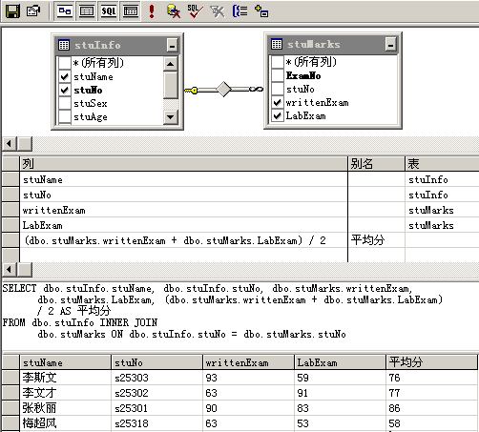
如何创建视图
演示使用企业管理器创建视图
Notes:
参见学生用书：第五章5.5.2节 如何创建视图 部分。

Slide 18
如何创建视图
使用T-SQL语句创建视图的语法
CREATE VIEW view_name
AS
<select语句>

Slide 19
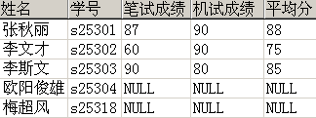
如何创建视图
检测是否存在
创建方便教员查看成绩的视图
IF EXISTS (SELECT * FROM sysobjects WHERE
name = 'view_stuInfo_stuMarks')
DROP VIEW view_stuInfo_stuMarks
GO
CREATE VIEW view_stuInfo_stuMarks
AS
SELECT 姓名=stuName,学号=stuInfo.stuNo,
笔试成绩 =writtenExam, 机试成绩=labExam,
平均分=(writtenExam+labExam)/2
FROM stuInfo LEFT JOIN stuMarks
ON stuInfo.stuNo=stuMarks.stuNo
GO
SELECT * FROM view_stuInfo_stuMarks
删除视图
创建视图
使用视图
Notes:
告诉学员：
说明：从一个或者多个表或视图中导出的虚拟表，其结构和数据是建立在对表的查询基础上的。
理论上它可以像普通的物理表一样使用，例如增、删、改、查等，修改视图中的数据实际上是修改
原始数据表。因为修改视图有许多限制，所以在实际开发中一般视图仅做查询使用

Slide 20
总结 2-1
数据库事务具有如下特性：
  原子性
  一致性
  隔离性
  持久性
以上四个特性也称为ACID特性。
事务可以分为如下类型：
  显式事务
  隐性事务
  自动提交事务
Notes:
总结：
方式多样，例如：可以指定某些睡觉的学员总结，随机抽号总结，集体总结，调动课堂氛围。

Slide 21
总结 2-2
建立索引有助于快速检索数据。索引分为唯一索引、主键索引、聚集索引、非聚集索引
视图是一张虚拟表，可以方便不同用户的查询，提高数据的安全性，筛选特定的数据行

